Slide 1
쿠팡 건강식품 11개 카테고리 시장 데이터 분석 및 이커머스 마케팅 전략
카테고리별 상위 10개 상품(총 110개) 정량 지표 기반 마케팅/SEO 최적화 제안서
작성일자: 2026년 6월 27일 | 분석 대상 카테고리 수: 11개 (총 110개 상품 데이터)

Slide 2
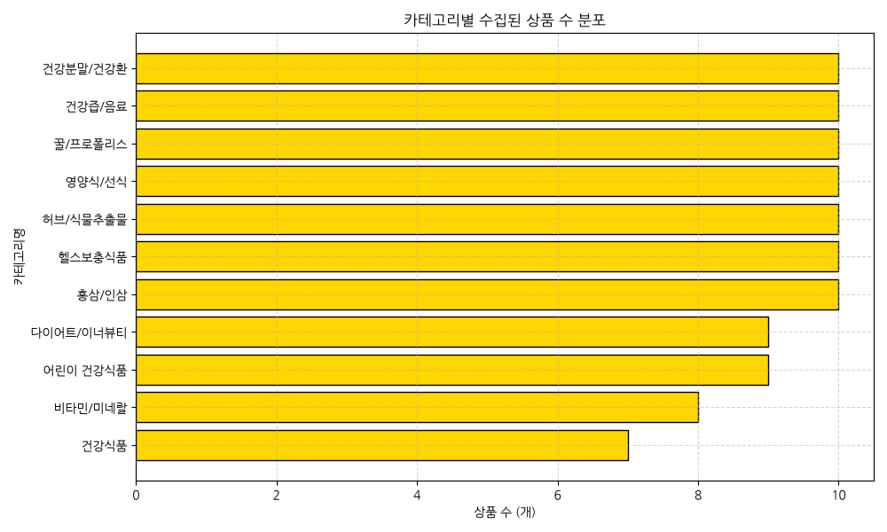
11개 카테고리 상위 상품 데이터셋 개요
■ 데이터 수집 정합성 검증
- 수집 대상: 쿠팡 영양제/건강식품 하위 범주 중 제외대상을 필터링한 11개 카테고리 전체
- 표본 규모: 각 카테고리 1페이지 상위 10개 제품, 총 110개 상품 데이터 적재 완료
- 데이터 무결성: 중복 제거 및 누락치 처리 완료 (중복 행 수: 0개)
- 데이터 엑셀 가공: 사용자가 읽기 쉽도록 '카테고리 가나다순' 및 '카테고리 내 리뷰순(인기순)' 2중 정렬을 완료하여 Excel/CSV 내보내기 수행 완료
■ 건강보조식품 이커머스 생태계 특징
- 상품 평점이 최소 4.5에서 최대 5.0 사이에만 100% 매핑됨
- 이는 소비자 반응 및 별점이 조금만 낮아도 즉시 랭킹 상위 노출에서 배제되는 냉혹한 여과 현상을 단적으로 보여줍니다.
그림 1. 하위 카테고리별 상품 데이터 수집 분포 (균등 적재)

Slide 3
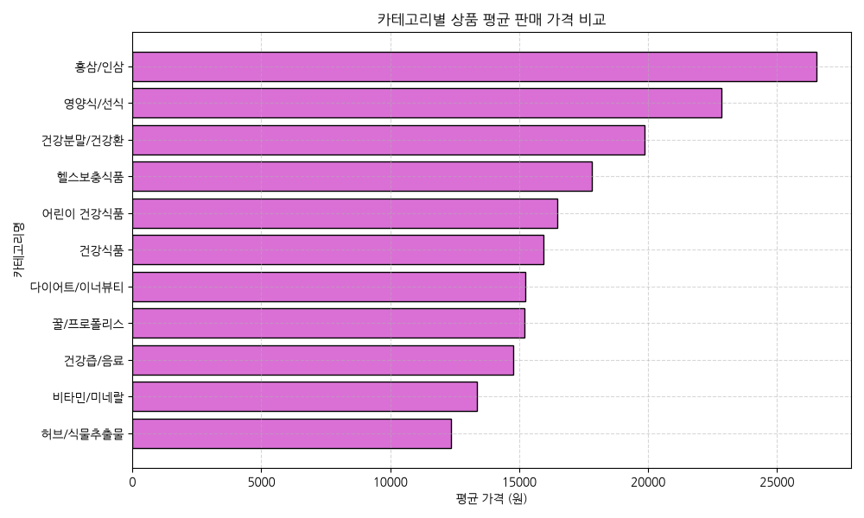
카테고리별 가격 분석 및 포지셔닝
■ 카테고리별 차별화된 가격 분포
- 전체 110개 상품의 평균 판매가는 11,854원, 중앙값은 9,900원
- 15,000원 이하 가성비 제품군이 전체 시장 볼륨의 약 70% 차지
■ 선물용 프리미엄 vs 데일리 회전율
- [최고가 영역] '홍삼/인삼' 카테고리가 평균 26,000원대로 압도적 선두
* 고급 선물 패키징 및 6년근 홍삼 원가 기반 마진 앵커링 전략
- [최저가 영역] '건강즙/음료' 평균 7,000원 미만의 박리다매 시장
* 단가가 낮고 정기 섭취 비중이 높아 '장기 구독' 연계가 생존 조건
- [이상치(Outlier) 발견]: 35,000원 이상의 고가 상품들은 벌크형 꿀 제품 및 정관장 프리미엄 에디션 제품군에서 관측됨
그림 2. 세부 카테고리별 상품 평균 판매가 비교 (원 단위)

Slide 4
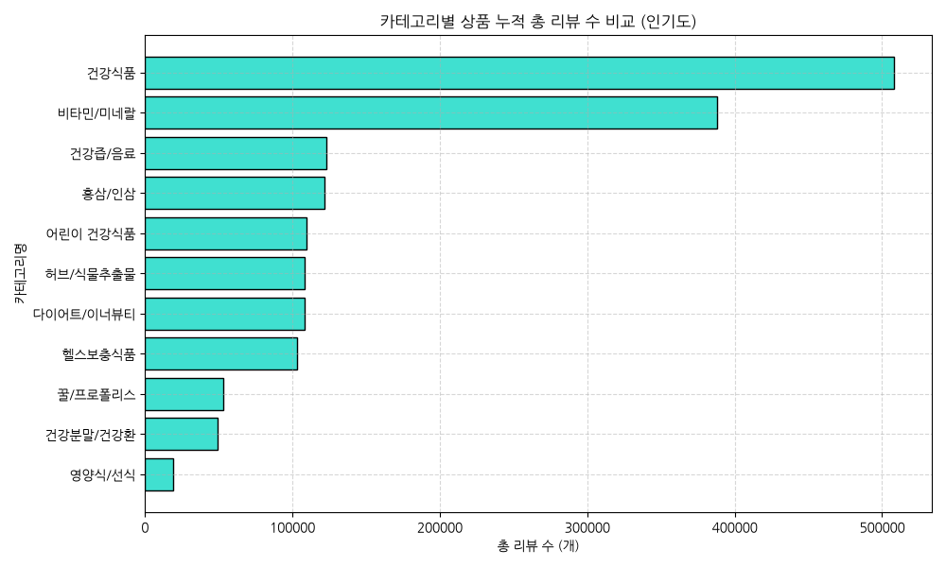
소비자 만족도 평점 및 리뷰(인기도) 쏠림 현상
■ 고객 만족도 평점 비교
- 110개 상품의 평균 평점은 4.78점, 중앙값은 5.0점 (양극화 고평가 수렴)
- '꿀/프로폴리스' 및 '영양식/선식' 평균 평점 4.9점으로 선두
- 평점 4.5점 미만인 상품은 상위 노출 10선 내 진입 불가
■ 누적 리뷰수 기반 시장 장악도
- '비타민/미네랄' 및 '다이어트/이너뷰티' 카테고리가 전체 누적 리뷰량의 과반 점유 (소비자 복용 빈도 및 상시 수요 폭발력이 가장 높은 전장)
- [멱함수(Power Law) 분포]: 전체 평균 리뷰 수는 3,842개이나 중앙값은 1,129개에 불과
- 리뷰가 10,000건~32,000건 이상 축적된 초인기 메가브랜드(예: 락토핏, 정관장 등)들이 1위 독점 록인(Lock-in) 효과를 구가 중
그림 3. 카테고리별 누적 총 리뷰 수(인기도) 비교

Slide 5
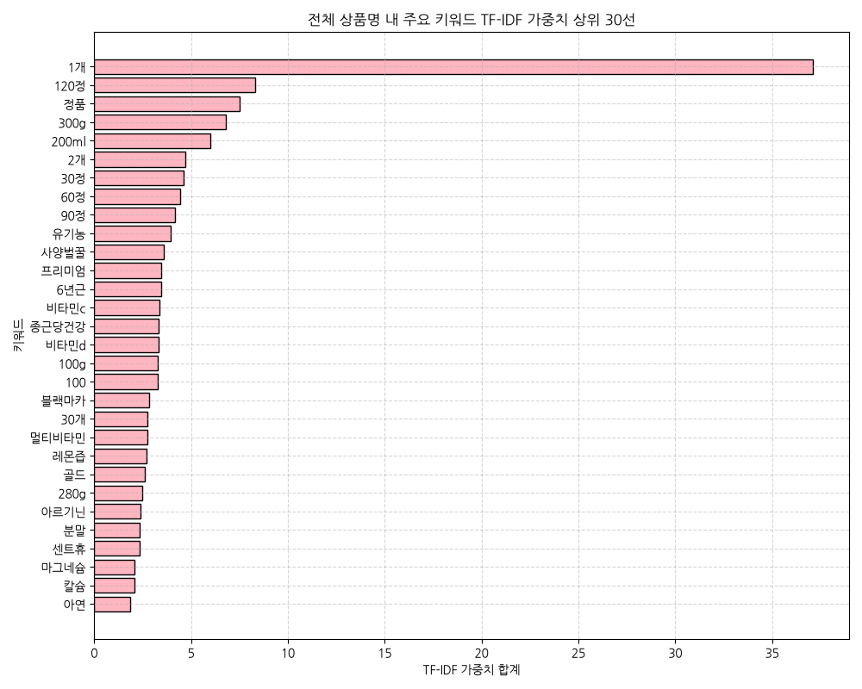
상품명 검색 최적화(SEO) 및 노출 키워드 가치 분석
■ TF-IDF 기반 상품명 키워드 가중치 분석
- 형태소 분석기 편향을 극복하고자 머신러닝 TF-IDF를 적용해 상위 30선 키워드 도출
■ 포장 규격 및 제형 노출의 일반화
- '1개', '60정', '30정', '120정', '스틱', '분말' 등의 단위가 1위 그룹 형성
- 검색 결과 리스트에서 소비자가 단위 가성비(1정당 가격)를 빠르게 환산할 수 있도록 제목 서두에 규격을 직관 노출하는 마케팅 공식 입증
■ 신뢰성 보증 키워드(Trust Words) 배치
- '유기농', '정품', '국내산', '프리미엄' 명사 다수 관측
- 원재료 안정성에 극도로 민감한 건강식품 소비자의 불안 심리를 사전 제어하는 방어 전략으로 적극 기용
그림 4. 전체 110개 상품명 내 주요 키워드 TF-IDF 가중치 합계 상위 30선

Slide 6
데이터 기반 마케팅 전략 1: 가격 포지셔닝 및 패키징
■ 카테고리 가격 침투 및 다차원 마진 전술
[고가 선물 영역 (홍삼/벌꿀 - 평균 2.6만원 이상)]
- 기프트(Gift) 중심 가치 소구 마케팅 진행
- 단품보다는 '세트 포장', '무료 쇼핑백 동봉', '보자기 포장 서비스' 등을 제목 및 상세페이지 상단에 명시하여 심리적 프리미엄 가치 확보
- 침투 타겟 가격대: 상위 평균선인 25,000원~30,000원대 타겟팅
[저가 기호식품 영역 (건강즙/음료 - 평균 7천원 이하)]
- 객단가(AOV) 극대화 및 반복 정기 구매(구독) 유도
- 30포 기본 묶음 외에 '60포(2개월)', '90포(온가족용)' 등의 고단가 다묶음 상품 옵션을 추가하고 단위당 단가를 낮추어 다량 소비 유도
■ 상품 패키징 및 제형 전략 제언
[포장 규격 최적화]
- TF-IDF 분석 결과 '60정', '120정'이 복용 기간 환산(2개월/4개월분)에 가장 강력한 노출 효과를 가집니다.
- 단기 복용형 규격보다는 안정감 있는 2개월/3개월분 단위 세트 위주 패키징 생산
[보증 키워드 신뢰화]
- 상세페이지 초기 로딩 3초 이내에 소비자를 후킹하기 위해 '식약처 공식 인증', 'HACCP 안심 마크', '유기농 100%' 마크를 시각적 배너 형태로 최상단에 고정 배치하여 이탈 차단

Slide 7
데이터 기반 마케팅 전략 2: 쿠팡 SEO 및 리뷰 장벽 우회
■ 쿠팡 상품명 노출(SEO) 표준화 가이드라인
[검색 알고리즘 친화적 상품명 조합 제안]
- 상품 검색 뷰포트에서 가독성과 크롤러 인덱싱을 모두 만족시키는 최적의 네이밍 레이아웃 적용:
>> [브랜드명] + [주요성분/함량] + [제형 및 포장 규격]
(예: 아임비타 프리미엄 비타민D 4000IU 고함량, 60정, 1개)
- 불필요한 중복 키워드는 스팸 필터링 대상이 되므로 제목 내 2회 이상 중복 기재를 지양하고 고유 키워드 배치
[매칭 최적화]
- 쿠팡 로켓배송 매칭은 초기 구매 전환의 촉매제이므로 수수료율 감수 하에 필수적으로 로켓배송 입점을 우선 추진
■ 메가 리뷰 독점 장벽 우회 및 안착 전술
[니치 타겟(Niche Target) 세분화 마케팅]
- 비타민/다이어트처럼 리뷰 수 3만 건 이상의 메가 록인(Lock-in) 장벽이 버티는 레디오션 시장은 정면 가격 인하 대결을 피합니다.
- '임산부 안심 비타민D', '직장인 오후 4시 안구건조 집중 케어' 등 타겟 상황과 용도를 극도로 좁힌 세부 핵심 키워드로 광고 입찰 단가를 낮추어 진입
[초반 신제품 부스팅 레이스 전략]
- 쿠팡의 최신성 가중치 부스팅 기간(최초 등록 후 30일 이내) 내 할인 쿠폰을 파격 발행하여 초반 100건 이상의 구매 실적 확보
- 인플루언서 체험단 30팀 이상 기동하여 초반 고품질 포토리뷰와 평점 4.8점 이상을 최단기에 구축하여 추천 랭킹 상위 노출에 안착

Slide 8
Q&A 및 파트너십 논의 감사합니다.
본 분석 자료에 기재된 데이터 파일(.xlsx, .csv, .db)은 프로젝트 내 data/ 폴더에 안전하게 영구 저장되어 있습니다.

